Slide 1
第17次作业讲评
杨礼铭、陈滨琪

Slide 2
一些Word2Vec的注意事项
词义多样性问题：
Word2Vec模型为每个词分配一个固定的向量，无法处理多义词如果你的任务需要处理词义多样性，可能需要使用其他模型，如BERT或ELMo。
未知词处理问题：
在实际使用中，可能会遇到一些模型未见过的词。Word2Vec模型无法为这些词生成向量。所以一般处理为一个“未知词”向量。为了处理这种问题，可以使用子词嵌入（如FastText）。只要它的部分（如前缀、后缀或根词）在训练数据中出现过，就可以为其生成词向量。
训练语料库质量与分布：
预训练的Word2Vec模型可能在不同的语料库上进行训练。应当选择最适合你数据和任务的预训练模型。例如，一个在医学文本上训练的模型可能不适合处理法律文本。

Slide 3
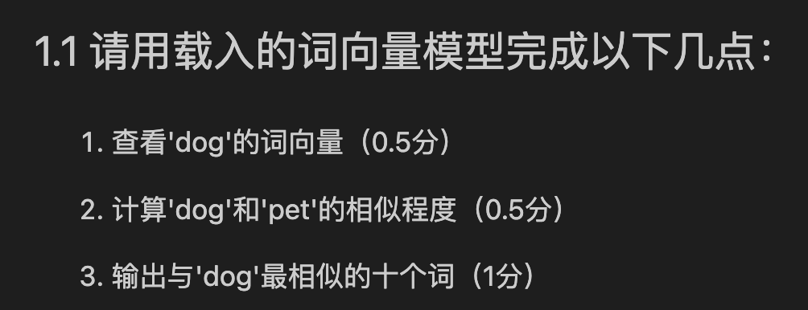
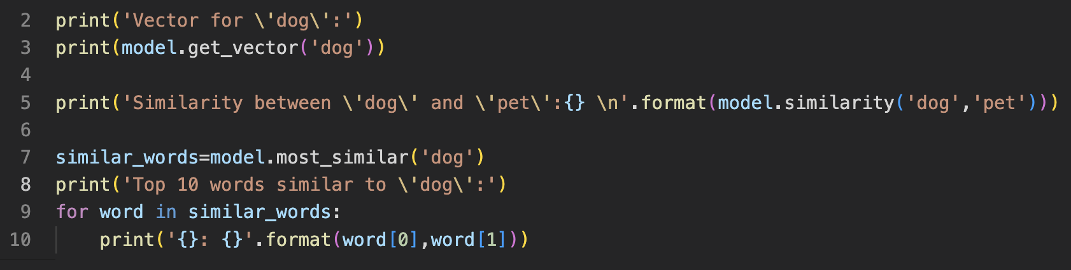
一、Word2Vec

Slide 4
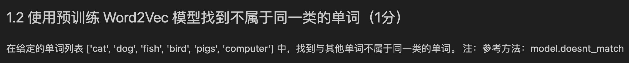
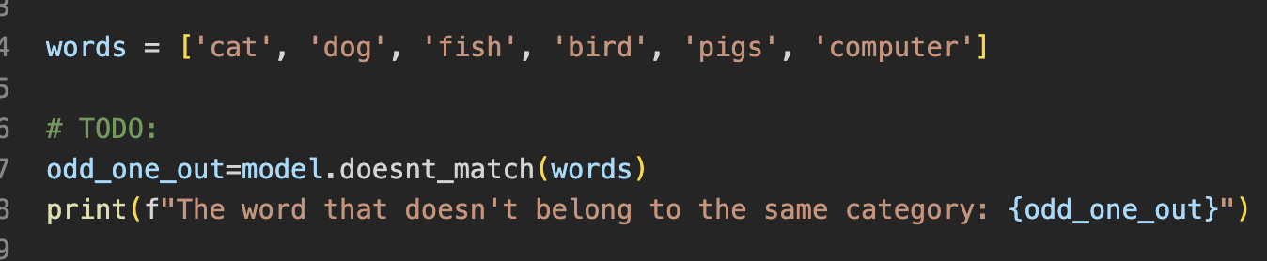
一、Word2Vec

Slide 5
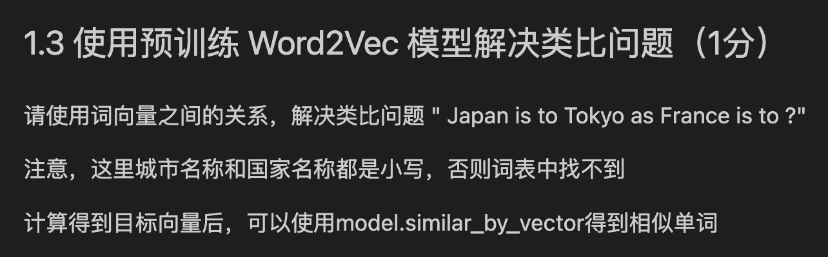
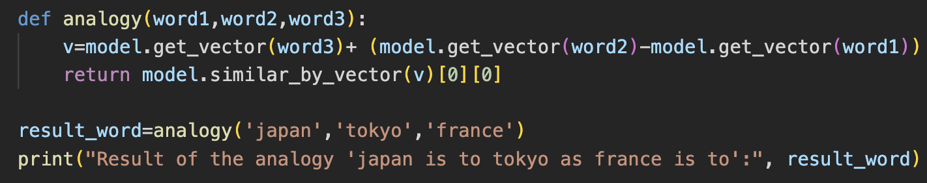
一、Word2Vec

Slide 6
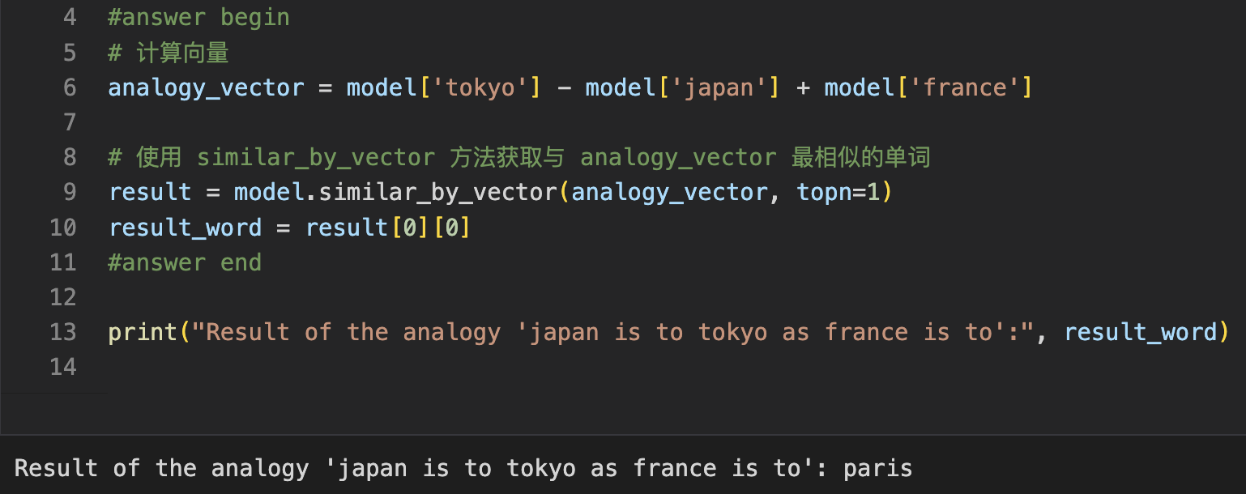
一、Word2Vec

Slide 7
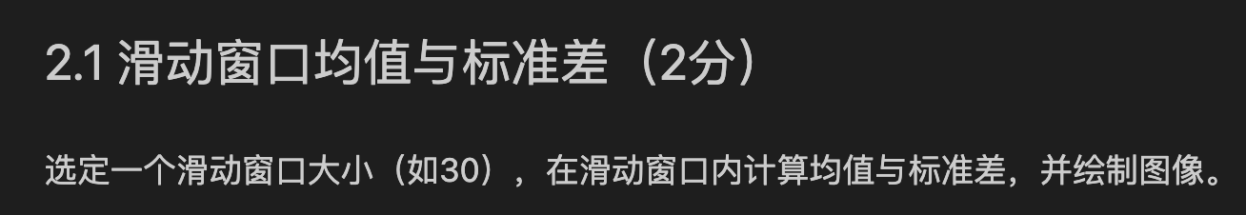
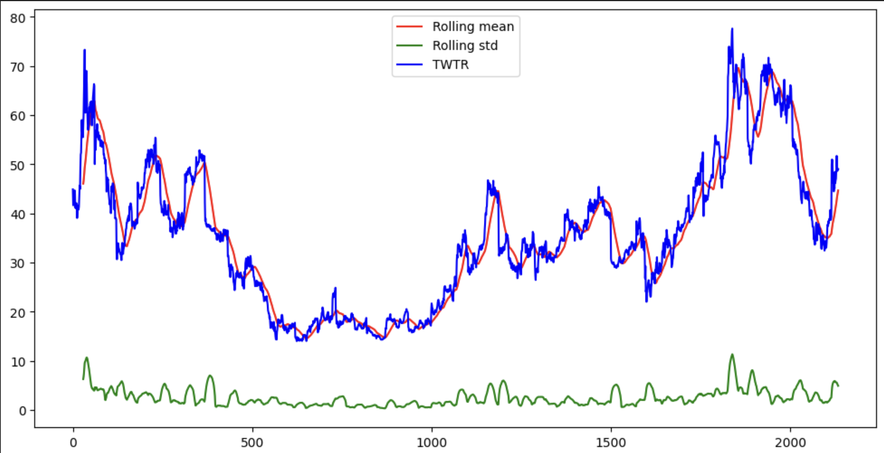
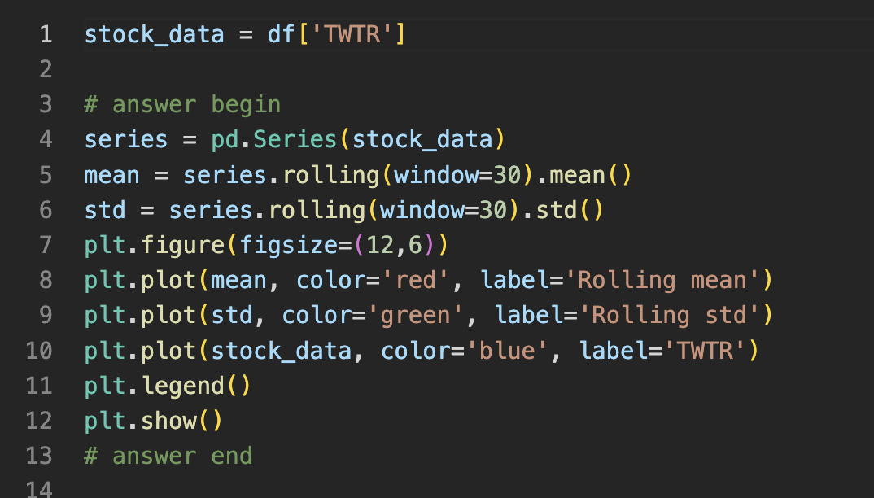
HW2 时间序列分析

Slide 8
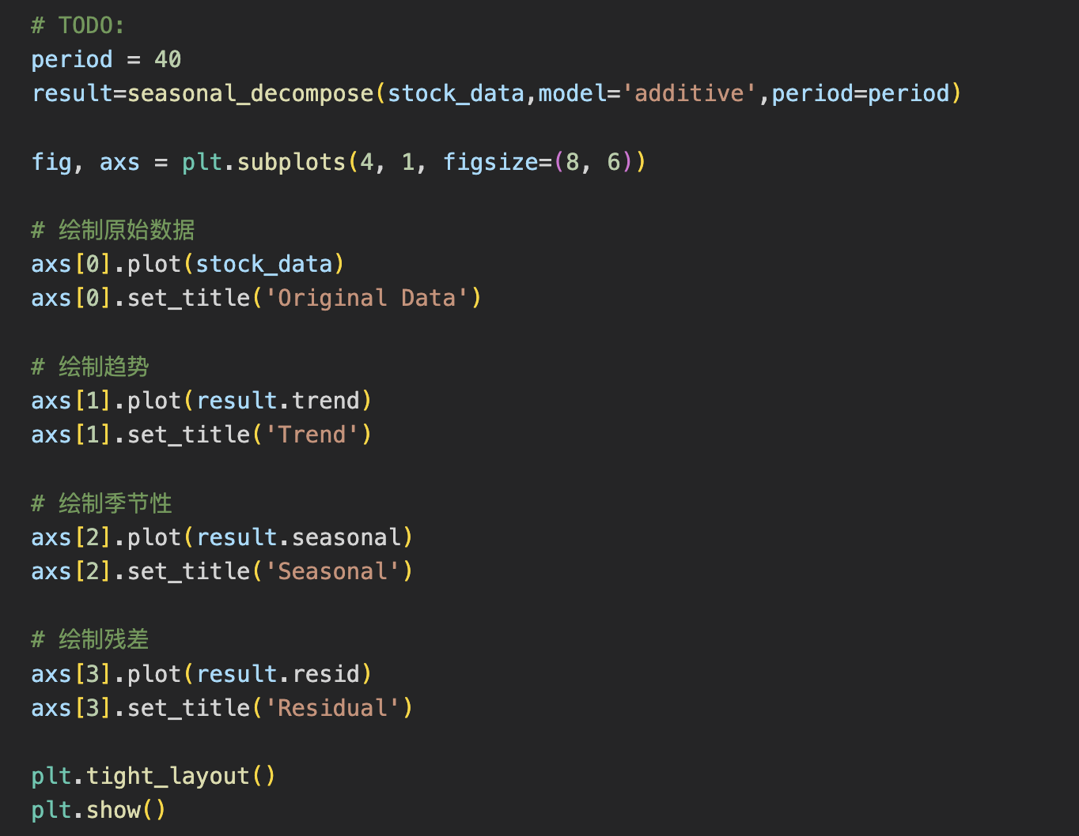
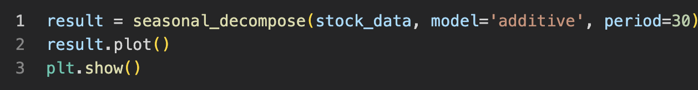
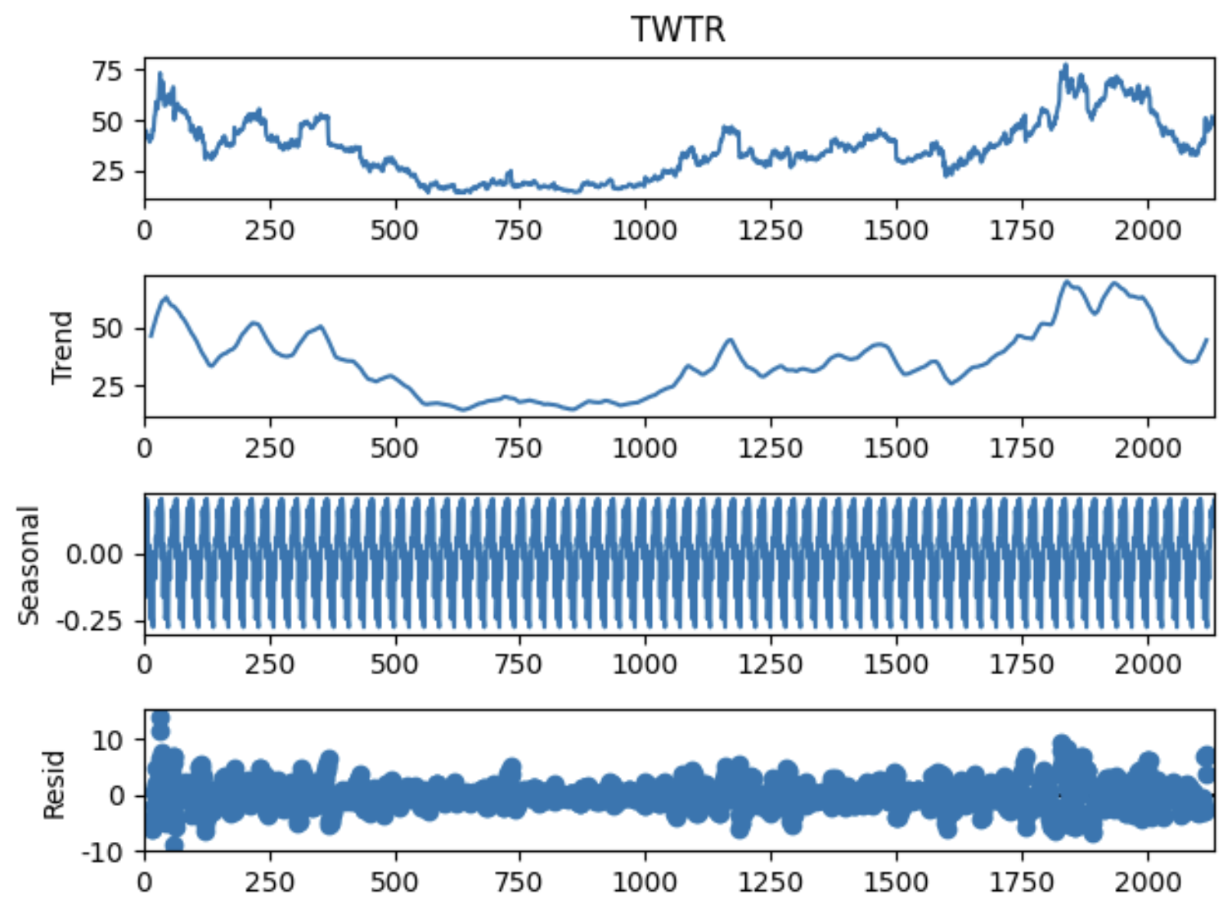
HW2 时间序列分析

Slide 9
加法分解时周期的确定
通常取决于数据是如何收集的。以下是一些常见的周期设置：
季度数据：
如果数据是每季度收集一次的（例如，季度GDP），那么周期可以设置为4，因为一年有4个季度。
月度数据：
如果数据是每月收集一次的（例如，每月的失业率），那么周期可以设置为12，因为一年有12个月。
周数据：
如果数据是每周收集一次的，那么周期可以设置为52（或者其他值，取决于你如何定义一年的周数）。
日数据：
对于日数据，周期的设置可能更加复杂，因为可能存在一周7天的周期，也可能存在一年365天（或366天）的周期，具体取决于你的数据和任务。
可以使用自相关函数（ACF）确定周期
Notes:
计算并绘制ACF和PACF。
查看ACF图，找出哪些滞后（lag）的自相关系数是显著的。如果你看到每隔特定数量的滞后，自相关系数就变得显著，那么这个数量可能就是周期。
你也可以查看PACF图来确认这个周期。在PACF图中，你应该期望看到在周期的滞后处有显著的部分自相关系数。
最后，你可以尝试在你的模型中使用这个周期，看看模型的性能是否有所改善。

Slide 10
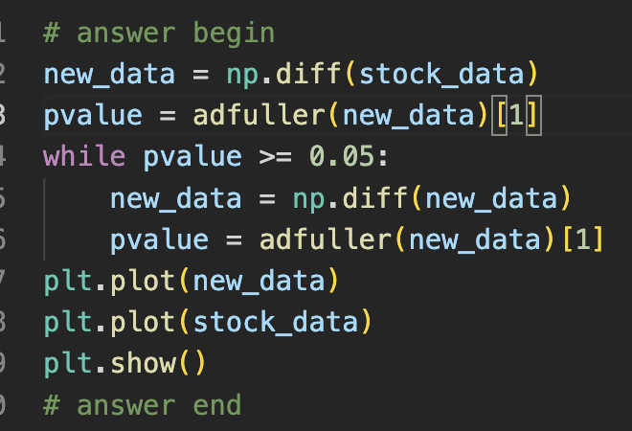
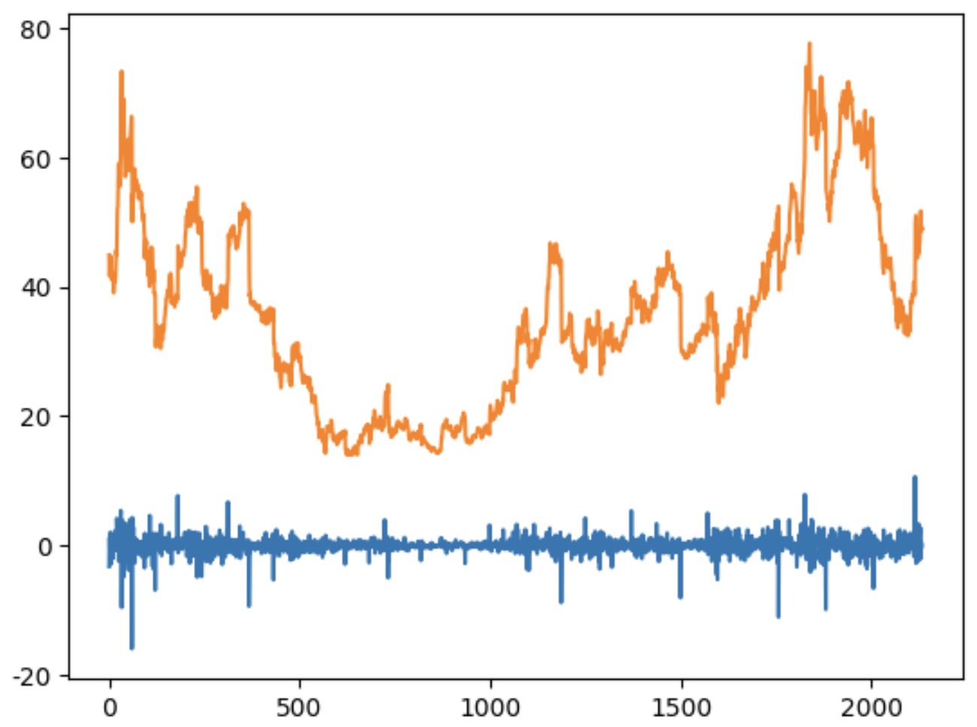
HW2 时间序列分析

Slide 11
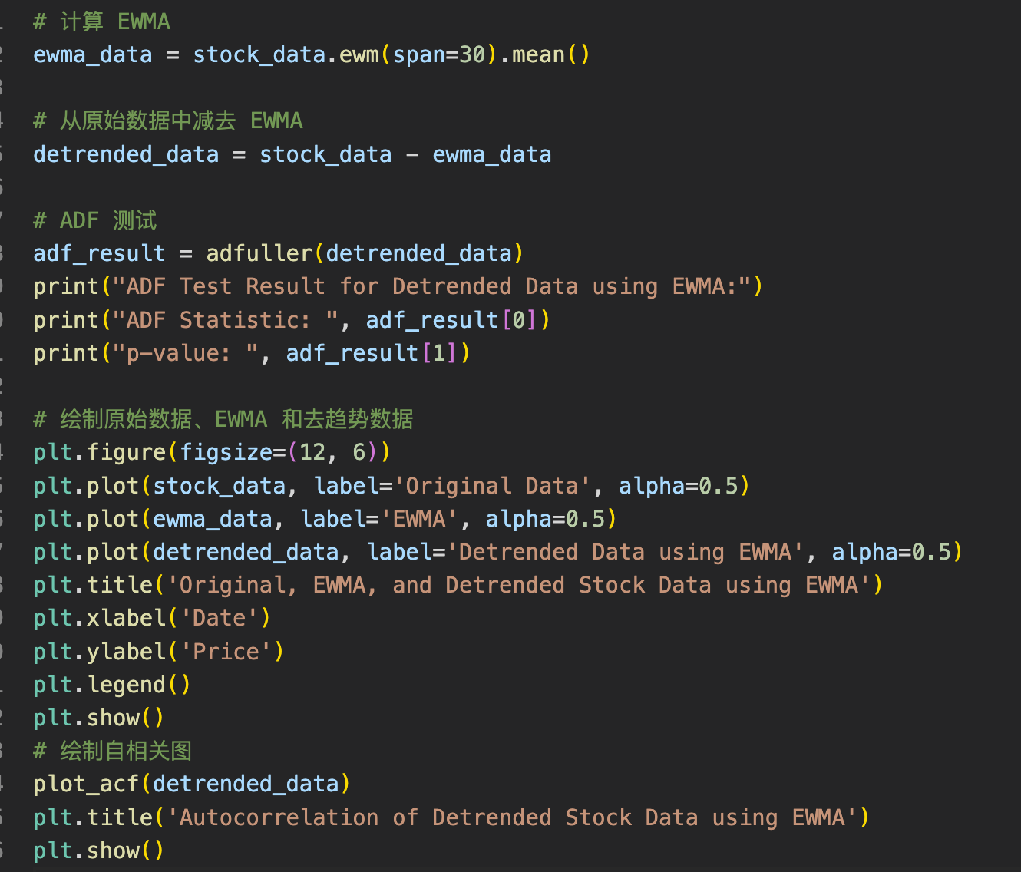
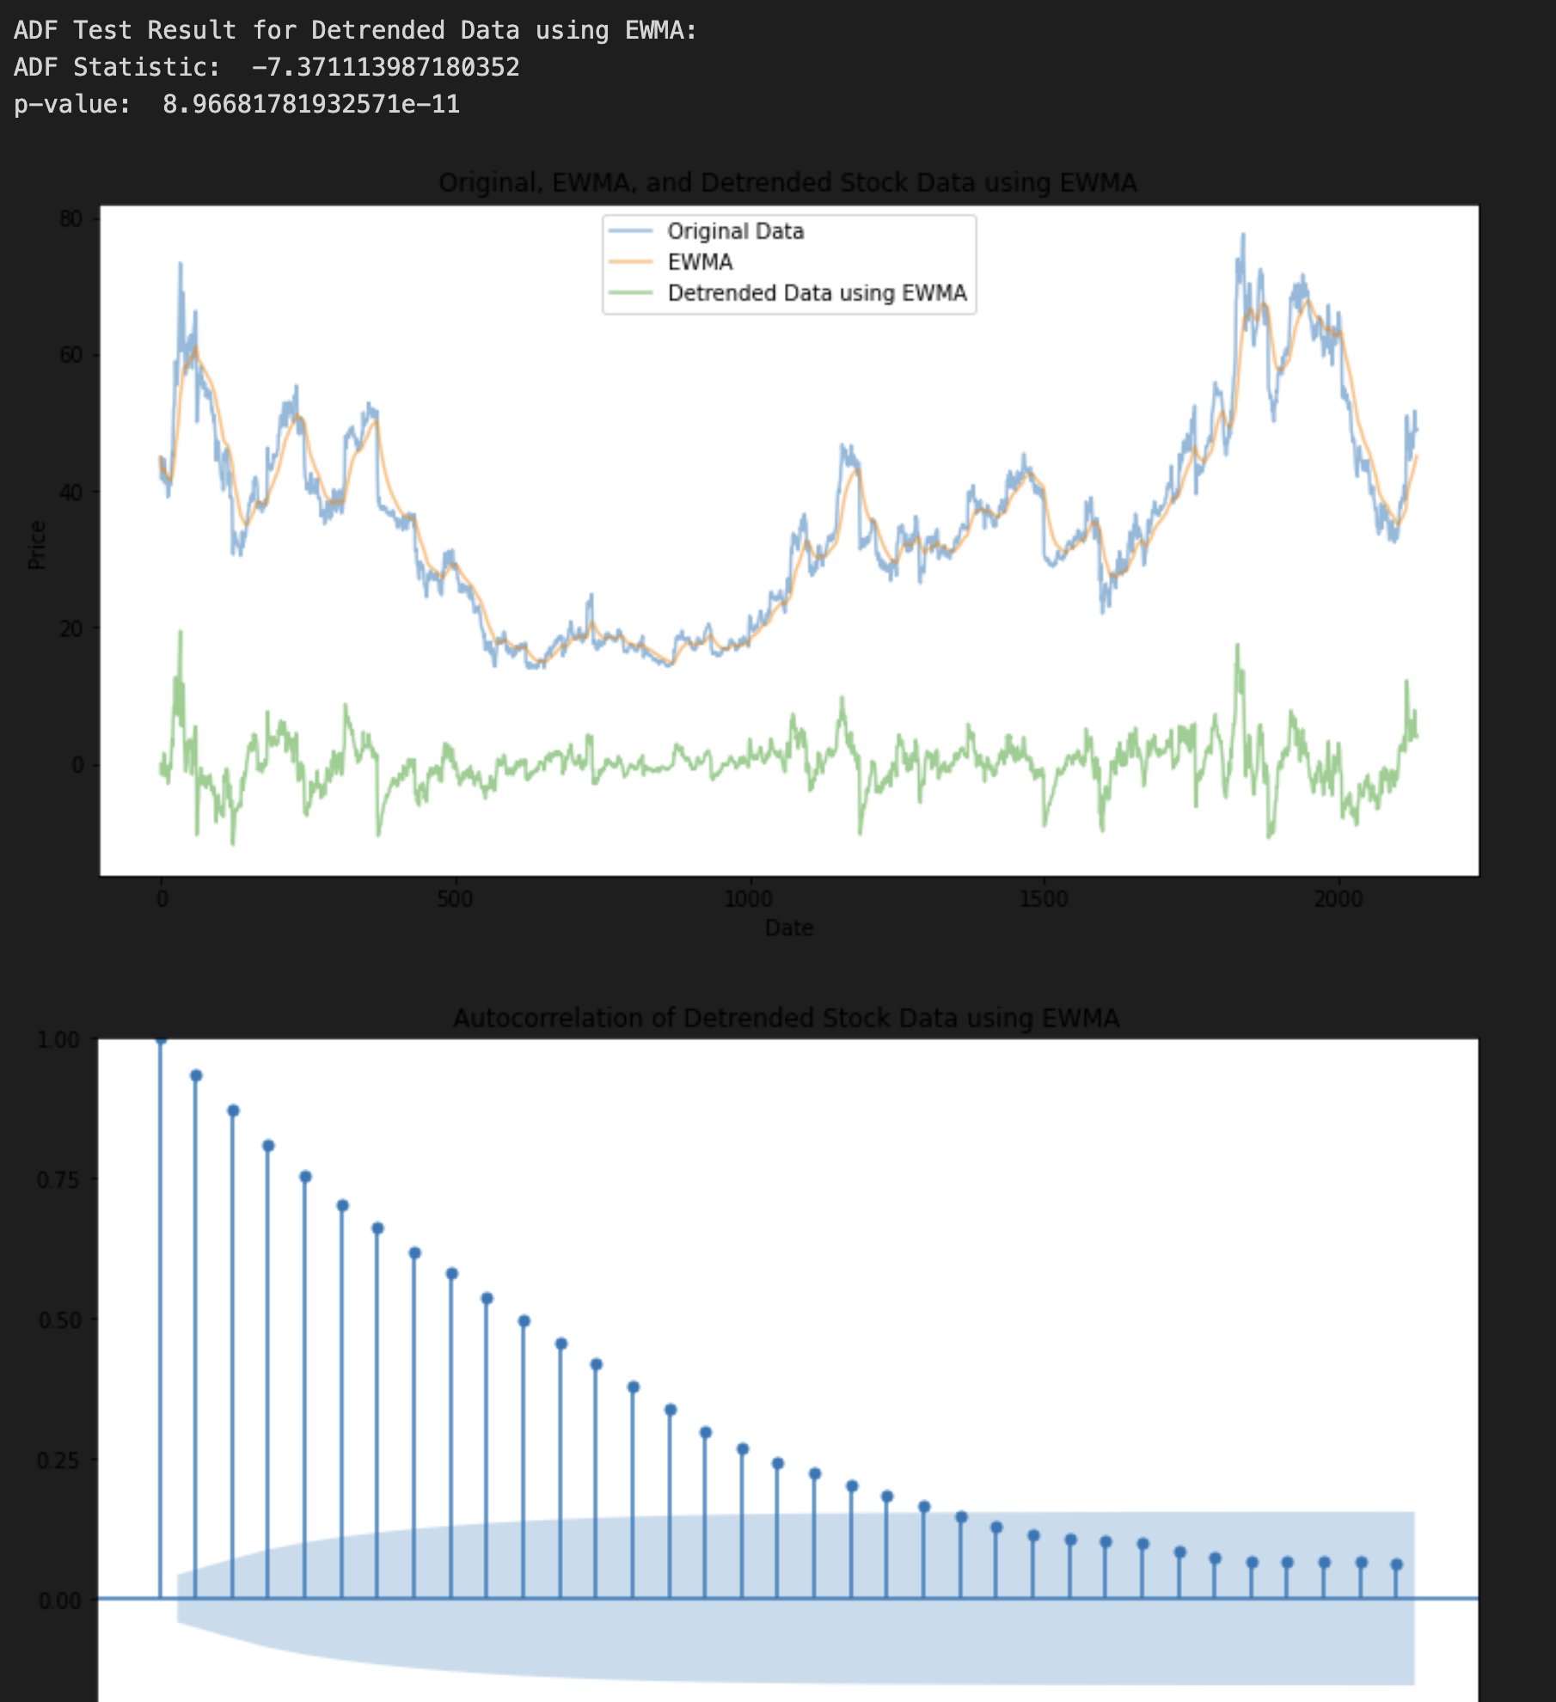
HW2 时间序列分析
2000012515 熊江凯

Slide 12
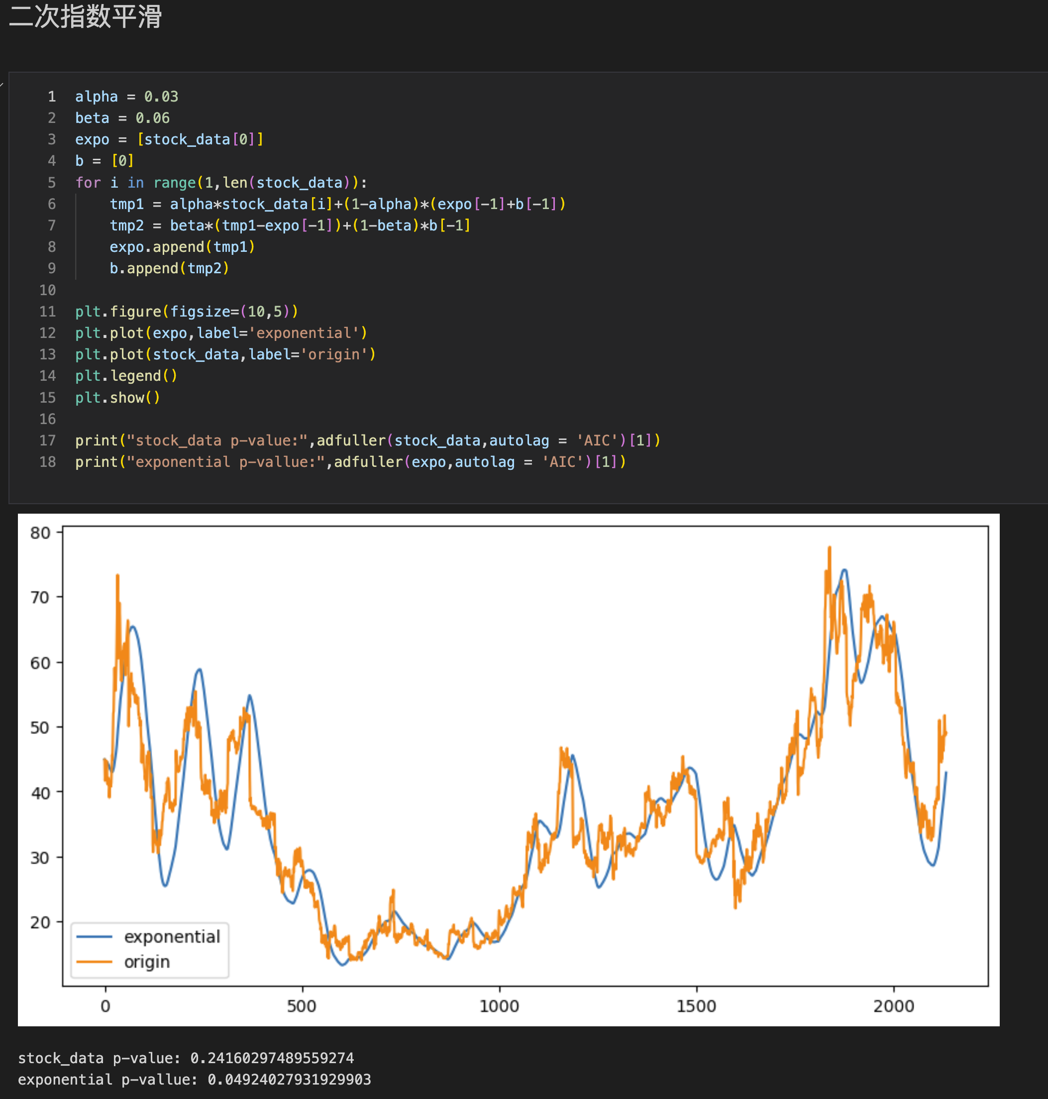
HW2 时间序列分析
二次指数平滑，也称为霍尔特线性指数平滑，是对简单指数平滑的扩展。它不仅考虑了时间序列的水平（level）成分，也考虑了趋势（trend）成分。
水平（Level）更新：
对于每个新的观察值，我们更新水平的估计值。新的估计值是当前观察值和前一时点水平和趋势的和之间的加权平均，权重是指数平滑因子。
趋势（Trend）更新：
我们也会更新趋势的估计值。新的趋势是当前水平和前一时点水平的差值与前一时点趋势之间的加权平均，权重是另一个指数平滑因子。
这两步迭代进行，随着新的数据的产生，模型会不断地对水平和趋势进行更新。
简单来说，二次指数平滑就是对水平和趋势都进行了指数平滑。它试图捕捉数据的局部线性趋势，使得对于具有趋势的数据，预测能力会更好。
2100010860 黄柏喻

Slide 13
谢谢

